Slide 1

简易翻译器
王雨婷 王华清 孙浩

Slide 2




CONTEXT
实验选题
文法设计
具体实现
效果展示

Slide 3

Part 1
实验选题

Slide 4
C++ -> javascript
源语言：C++
目标语言：javascript
测试程序：四则运算计算

Slide 5
C++与javascript语法对比
 | C++ | javascript
函数声明 | returnType functionID (paraType para, …, paraType para){} | functionID = function(para list){}
函数传参 | 需要传递参数类型，支持引用类型&。 | 无需传递参数的类型，除对object 类型之外不支持引用类型。
变量类型 | 明确区分数据类型。 | 除了对数组是array 类型之外基本不区分数据类型，都为var 类型。
数组 | arrayType arrayID[] = {para} | var arrayID = new Array(para)
整体结构 | main 函数作为程序的入口，对语法规则限制更多，更加规范 | 无特定的main 函数作为程序的起始地址，整个程序布局由function 定义语句块作为分界，相对来说限制较少，语言更灵活。

Slide 6
Part 2
文法设计

Slide 7
设计原则
以代码嵌套进行分层，以代码作用进行模块划分。
利用消除左递归，合并左公因子等方法生成LL(*)文法。

Slide 8
语句群
program(程序) -> statements(语句群)
statements（语句群） -> statement（语句） statements(语句群) | e
statement（语句）-> type func_or_var(函数或者变量)
| "#include<" ID ">"
| 'using' 'namespace' ID ';'
| COMMENT（注释）
func_or_var -> dec_func(函数) | dec_var（变量）

Slide 9
函数&变量
dec_fun -> dec_func_name '{' func_implement（函数实现） '}' semi_colon
dec_func_name -> ID '(' dec_param(参数们) ')’
dec_param（参数们） -> type ID dec_param_(参数递归) | e
dec_param_ （参数递归）-> , dec_param | e
func_implement(函数实现) -> block
dec_var -> ID dec_array ';' (数组定义)
| ID dec_array '=' array_value ';'(数组定义+赋值)
| ID dec_expression dec_var_（正常变量）
dec_array -> [ INT ]
array_value -> { INT ints }
dec_var_ -> ';' | ',' dec_var
dec_expression -> expr_value | e

Slide 10
基本功能模块
block ->stat block | e
stat -> type dec_var(声明变量)
| ie_stat | for_stat | while_stat | switch_stat | break ;(语句块)
| call_function ; （函数调用）
| ‘return’ return_sentence ; （返回）
| normalExp ;(表达式)
| cin input ; | cout outputs ;(输入输出)
| COMMENT（注释）

Slide 11
Part 3
具体实现

Slide 12
工具使用
使用开源的语法分析器——antlr，由上述的文法设计编译成文法文件，通过antlr处理.g文件可生成对应的Lexer（词法分析器）和Parser（语法分析器）的java文件。
之后利用antlrworks生成输入程序的语法分析树，对文法进行检测、验证。

Slide 13
支持语法
函数定义、调用
全局变量、局部变量
数组定义、初始化
数组下标取值
for、while循环结构
include、using
if-elseif-else选择分支结构
switch-case语句
多种函数、变量、参数类型
逻辑和算术运算（单目、双目）
注释
输入、输出

Slide 14
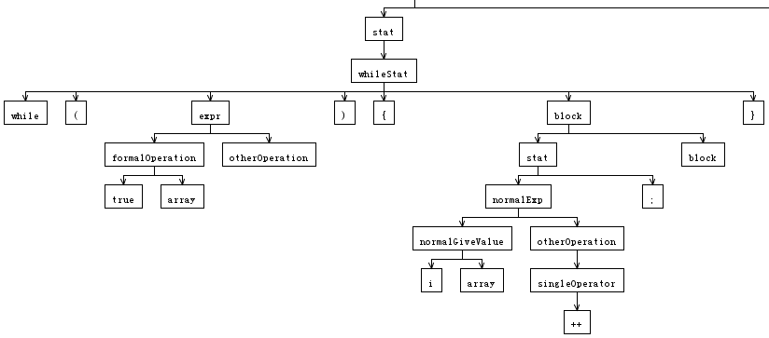
while循环语法树
while(true) {i++;}

Slide 15
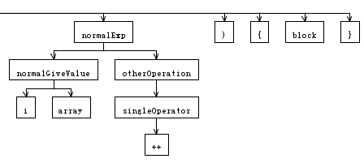
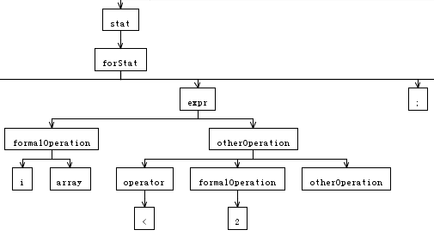
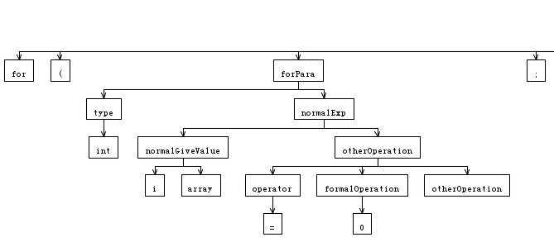
for循环语法树
for(int i = 0; i < 2; i++)

Slide 16
语义规则
综合属性 value：用于产生目标JavaScript代码
继承属性 tab：用于自动处理生成代码的缩进

Slide 17

Part 4
效果展示

Slide 18
THANKS FOR LISTENING

